Slide 1

BÀI 4. THIẾT KẾ GIAO DIỆN VÀ TRẢI NGHIỆM NGƯỜI DÙNG VỚI AI TẠO SINH
Tối ưu hóa tương tác người dùng, kiến trúc 4 tầng Chatbot GenAI và nguyên tắc Well-Architected trong phát triển phần mềm AI

Slide 2






4.1.Ba Trụ Cột Của Ứng Dụng AI Tạo Sinh
1. Chuyển Đổi UX
2. Nâng Cao Năng Suất
3. Hiệu Quả Vận Hành
Cá nhân hóa giao diện dựa trên hành vi và sở thích cá nhân. Tạo ra các tương tác thích ứng mà ở đó hệ thống học cách phục vụ từng người dùng tốt hơn.
Tự động hóa các tác vụ lặp đi lặp lại. Giúp người dùng giải phóng thời gian thủ công để tập trung vào sáng tạo và ra quyết định chiến lược.
Tối ưu hóa quy trình nghiệp vụ thông qua phân tích thông minh, đưa ra dự đoán chính xác và cải thiện tốc độ phản hồi cho doanh nghiệp.
Chương 4: Thiết Kế UI/UX Cho AI Tạo Sinh
Trang 2
Notes:
Slide hình ảnh nêu rõ 3 trụ cột giá trị cốt lõi mà các ứng dụng AI tạo sinh (Generative AI) mang lại cho người dùng và doanh nghiệp.
Dưới đây là giải thích chi tiết cho từng trụ cột:
1. Chuyển Đổi UX (User Experience - Trải nghiệm người dùng)
Ý nghĩa: AI tạo sinh thay đổi hoàn toàn cách người dùng tương tác với phần mềm — chuyển từ các giao diện cố định, cứng nhắc sang các tương tác tự nhiên và thích ứng (adaptive).
Nội dung chính:
Cá nhân hóa theo ngữ cảnh: Hệ thống theo dõi hành vi, thói quen và sở thích cá nhân để điều chỉnh giao diện, gợi ý thông tin phù hợp nhất cho từng người.
Hệ thống tự học: Mỗi lần tương tác, AI lại học thêm để phục vụ tốt hơn ở những lần sau (ví dụ: giao diện trò chuyện bằng ngôn ngữ tự nhiên thay vì phải bấm từng nút chức năng).
2. Nâng Cao Năng Suất (Productivity)
Ý nghĩa: Đóng vai trò như một "Trợ lý ảo" (Copilot) cho con người, tập trung vào cá nhân người lao động.
Nội dung chính:
Tự động hóa công việc lặp lại: Đảm nhận các tác vụ tốn thời gian như viết email, soạn thảo tài liệu, tóm tắt bản ghi cuộc họp, viết mã nguồn (code), hay tạo hình ảnh/slide.
Tập trung vào giá trị cao: Giải phóng con người khỏi các công việc thủ công, giúp họ dành thời gian cho tư duy sáng tạo, lập kế hoạch và ra quyết định chiến lược.
3. Hiệu Quả Vận Hành (Operational Efficiency)
Ý nghĩa: Tác động ở quy mô tổ chức và doanh nghiệp, giúp tối ưu hóa toàn bộ chuỗi quy trình làm việc.
Nội dung chính:
Tối ưu hóa quy trình nghiệp vụ: Kết nối dữ liệu toàn hệ thống để xử lý thông tin tự động, phân tích dữ liệu lớn và dự đoán xu hướng chính xác.
Tăng tốc độ phản hồi: Cải thiện tốc độ phục vụ khách hàng (như chatbot chăm sóc khách hàng 24/7) và rút ngắn thời gian xử lý công việc nội bộ, từ đó giảm chi phí vận hành.
💡 Tóm lại
Chuyển đổi UX làm cho phần mềm thông minh & thân thiện hơn với con người.
Nâng cao năng suất giúp mỗi cá nhân làm việc nhanh hơn & sáng tạo hơn.
Hiệu quả vận hành giúp toàn bộ doanh nghiệp vận hành mượt mà & tiết kiệm chi phí hơn.

Slide 3



4.2. Hệ Sinh Thái Công Cụ Xây Dựng Giao Diện
Cấp Độ | Công Cụ | Thế Mạnh Chính | Hạn Chế Cần Lưu Ý
Tạo mẫu nhanh | Gradio, Streamlit | Dựng giao diện trong vài phút, ít code, tích hợp sẵn mô hình ML/AI. Lý tưởng cho demo. | Không phù hợp sản xuất quy mô lớn, khả năng tùy biến UI hạn chế.
Sản xuất (Production) | Flask, Django, Node.js + React | Bảo mật cao, mở rộng linh hoạt, quản lý người dùng & tích hợp hạ tầng doanh nghiệp. | Yêu cầu kỹ năng front-end/back-end toàn diện, thời gian phát triển dài hơn.
Tích hợp Front-end | LangChain.js, Shiny | Gắn LLM trực tiếp vào trình duyệt client, lập trình phản ứng (reactive programming). | Phụ thuộc hệ sinh thái JavaScript/R, một số thư viện còn non trẻ.
Chương 4: Thiết Kế UI/UX Cho AI Tạo Sinh
Trang 3

Slide 4

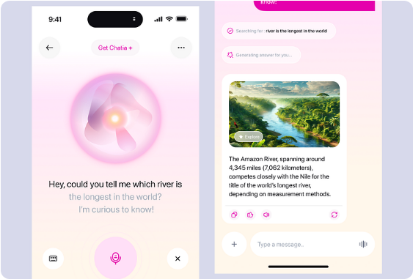
4.3 Kiến Trúc 4 Tầng Của Chatbot GenAI
Tầng Tương Tác (Interaction Layer): Nơi người dùng tiếp xúc qua chat UI, giọng nói hoặc tải tệp đa phương thức.
Tầng Nghiệp Vụ (Backend Operations): Tích hợp CRM, cơ sở dữ liệu và API ngoài để thực thi các tác vụ thực tế.
Tầng Lưu Trữ (Persistence Layer): Lưu giữ lịch sử hội thoại, ngữ cảnh phiên giúp phân tích hành vi người dùng.
Tầng Bảo Mật (Security Controls): Mã hóa dữ liệu truyền tải, quản lý API key và ngăn chặn rò rỉ dữ liệu nhạy cảm.
Chương 4: Thiết Kế UI/UX Cho AI Tạo Sinh
Trang 4
Notes:
Dưới đây là giải thích cụ thể và chi tiết cho từng tầng trong kiến trúc ứng dụng AI theo hình ảnh:
1. Tầng Tương Tác (Interaction Layer)
Vị trí & Vai trò: Là "mặt tiền" (Frontend) của ứng dụng – nơi người dùng tiếp xúc và gửi yêu cầu trực tiếp đến hệ thống AI.
Chi tiết các phương thức:
Chat UI (Giao diện trò chuyện): Ô nhập liệu bằng văn bản (text), hệ thống gợi ý câu hỏi (prompt gợi ý), các nút bấm phản hồi.
Giọng nói (Voice): Tích hợp công nghệ nhận diện giọng nói (Speech-to-Text) để chuyển lời nói của người dùng thành văn bản và chuyển câu trả lời của AI thành giọng nói (Text-to-Speech).
Tải tệp đa phương thức (Multimodal Input): Cho phép người dùng tải lên hình ảnh, tài liệu (PDF, Word, Excel), audio hoặc video để AI phân tích.
Mục tiêu: Tạo trải nghiệm mượt mà, tự nhiên và đa dạng cho người dùng khi tương tác với hệ thống.
2. Tầng Nghiệp Vụ (Backend Operations)
Vị trí & Vai trò: Là "bộ não xử lý" trung tâm, giúp kết nối câu lệnh của AI với các hệ thống kinh doanh thực tế để thực thi hành động.
Chi tiết các kết nối:
Tích hợp CRM (Quản lý quan hệ khách hàng): Giúp AI tự động tra cứu thông tin khách hàng, cập nhật lịch sử tư vấn, hoặc tạo đơn hàng/ticket hỗ trợ trực tiếp trên các hệ thống như Salesforce, HubSpot.
Cơ sở dữ liệu (Database): Truy vấn dữ liệu nội bộ (kho hàng, giá sản phẩm, chính sách) để cung cấp thông tin chính xác cho AI trả lời.
API ngoài (External APIs): Kết nối với các dịch vụ bên thứ ba như cổng thanh toán, đơn vị vận chuyển, dịch vụ thời tiết, hoặc các mô hình AI khác (OpenAI, Gemini API).
Mục tiêu: Biến AI từ một cỗ máy "chỉ biết nói" thành một trợ lý "biết làm việc" thực sự.
3. Tầng Lưu Trữ (Persistence Layer)
Vị trí & Vai trò: Là "trí nhớ ngắn hạn và dài hạn" của hệ thống AI, chịu trách nhiệm lưu lại lịch sử tương tác và ngữ cảnh.
Chi tiết chức năng:
Lưu giữ lịch sử hội thoại: Giúp AI nhớ được các câu hỏi/câu trả lời trước đó trong cùng một phiên làm việc để không bị "quên" ngữ cảnh (ví dụ: khi người dùng nói "nó giá bao nhiêu", AI vẫn biết "nó" là sản phẩm vừa đề cập ở câu trước).
Quản lý ngữ cảnh phiên (Session Context): Lưu trạng thái làm việc hiện tại của người dùng.
Phân tích hành vi người dùng: Dữ liệu lưu trữ được dùng để phân tích thói quen, chủ đề người dùng quan tâm, giúp doanh nghiệp cải thiện chất lượng dịch vụ và cá nhân hóa trải nghiệm về sau.
Mục tiêu: Đảm bảo cuộc trò chuyện diễn ra tự nhiên, liền mạch và cung cấp dữ liệu đầu vào cho việc tối ưu hóa hệ thống.
4. Tầng Bảo Mật (Security Controls)
Vị trí & Vai trò: Là "lá chắn" bảo vệ toàn bộ ứng dụng, đảm bảo an toàn thông tin cho cả người dùng và doanh nghiệp.
Chi tiết các giải pháp:
Mã hóa dữ liệu truyền tải: Sử dụng các giao thức bảo mật (như HTTPS/TLS) để mã hóa dữ liệu khi gửi qua lại giữa người dùng, máy chủ và các mô hình AI, tránh bị nghe lén hoặc can thiệp.
Quản lý API Key: Bảo mật và quản lý quyền truy cập các khóa API (API Keys/Tokens), tránh việc lộ khóa dẫn đến bị kẻ xấu dùng chui gây tiêu tốn chi phí hoặc sập hệ thống.
Ngăn chặn rò rỉ dữ liệu nhạy cảm (DLP & Guardrails): Tự động lọc/che mờ các thông tin cá nhân (PII) như số CMND/CCCD, số thẻ ngân hàng, mật khẩu... trước khi gửi dữ liệu sang mô hình AI hoặc lưu vào cơ sở dữ liệu. Đồng thời chặn các đợt tấn công câu lệnh (Prompt Injection).
Mục tiêu: Đảm bảo hệ thống tuân thủ các quy định về an toàn thông tin và bảo vệ uy tín doanh nghiệp.
💡 Tóm tắt mô hình hoạt động tổng thể
Plaintext
[Người dùng]
└── (1) Gửi câu hỏi qua Chat/Voice/File (Tầng Tương Tác)
└── (2) Kiểm tra an toàn & mã hóa (Tầng Bảo Mật)
└── (3) Tra cứu lịch sử hội thoại (Tầng Lưu Trữ)
└── (4) Gọi dữ liệu/API để thực thi công việc (Tầng Nghiệp Vụ)
└── (5) Phản hồi kết quả lại cho [Người dùng]

Slide 5


4.4. Thách Thức Và Rủi Ro Cần Quản Lý
Sai Lệch & Chi Phí Vận Hành
Độ Tin Cậy & Vai Trò Con Người
•
Sai lệch (Bias): Nảy sinh từ kiến trúc mô hình, hàm mục tiêu hoặc dữ liệu huấn luyện mang định kiến lịch sử.
•
Ảo giác (Hallucination): AI tự tin tạo nội dung không có thật, gây rủi ro lớn trong y tế/pháp lý.
•
Chi phí Inference: Tốn kém tài nguyên tính toán cho từng truy vấn real-time của người dùng.
•
Hộp đen suy luận: Khó khăn trong việc giải thích lý do AI đưa ra quyết định cụ thể.
•
Tối ưu hóa: Cần kết hợp caching, batch processing và chọn model kích thước phù hợp.
•
Human-in-the-loop: AI chỉ là "người đồng hành", con người giữ vai trò ra quyết định cuối cùng.
Chương 4: Thiết Kế UI/UX Cho AI Tạo Sinh
Trang 6

Slide 6





4.5. Khung Kiến Trúc Well-Architected 6 Trụ Cột
1. Vận Hành Xuất Sắc
2. Bảo Mật Cho AI
3. Độ Tin Cậy
Thiết lập pipeline CI/CD tự động test chất lượng đầu ra LLM và giám sát độ trễ real-time.
Chống Prompt Injection, ngăn chặn rò rỉ dữ liệu huấn luyện nhạy cảm và bảo vệ API key.
Xử lý quá tải linh hoạt (graceful degradation), đảm bảo rate limit không làm nghẽn hệ thống.
4. Hiệu Suất High-Level
5. Tối Ưu Chi Phí
6. Tính Bền Vững
Nén mô hình (quantization, pruning) và áp dụng caching câu trả lời phổ biến.
Kỹ thuật Prompt Routing: gửi truy vấn đơn giản cho model nhỏ, truy vấn khó cho LLM lớn.
Giảm thiểu dấu chân carbon (carbon footprint) thông qua tối ưu hóa tài nguyên tính toán.
Chương 4: Thiết Kế UI/UX Cho AI Tạo Sinh
Trang 7

Slide 7


4.6. Cơ Chế Rào Chắn (Guardrails) Và RAG
Cơ Chế Guardrails (Rào Chắn)
Kỹ Thuật RAG (Retrieval-Augmented)
•
Hoạt động như bộ lọc nhiều lớp kiểm soát đầu vào và đầu ra.
•
Chuyển câu hỏi thành vector embedding và tìm trong Vector DB.
•
Sử dụng mô hình giám định (LLM-as-a-Judge) để đánh giá độ an toàn.
•
Chỉ đưa đoạn văn bản liên quan nhất vào ngữ cảnh prompt.
•
Cập nhật tri thức mới nhất, hạn chế tối đa hiện tượng "ảo giác".
•
Ngăn chặn vi phạm bản quyền, nội dung độc hại và cam kết sai phép.
Chương 4: Thiết Kế UI/UX Cho AI Tạo Sinh
Trang 8

Slide 8
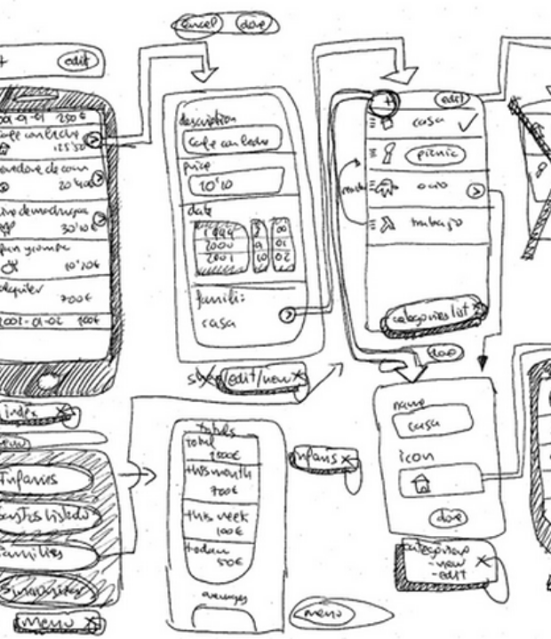
4.7. Công Cụ Thiết Kế UI Bằng AI
Công Cụ Thiết Kế UI (UI Design): Uizard (chuyển bản vẽ tay thành wireframe), Figma AI (tự động sinh layout, đổi màu, điền nội dung mẫu).
Công Cụ Hiện Thực Hóa (UI Implementation): Gradio, Streamlit (dựng prototype chạy code), Flask/React (triển khai sản xuất).
Quy trình chuẩn: Phác thảo trên Figma AI/Uizard → Duyệt mẫu → Lập trình prototype bằng Streamlit → Triển khai bằng Flask/React.

Slide 9
4.8. Quy Trình Xây Dựng Chatbot (Bước 1 - 5)
Xác định yêu cầu & Phạm vi: Định hình bài toán nghiệp vụ, nhóm người dùng mục tiêu và thiết lập KPIs.
Thiết kế Kiến trúc & Chọn Tech Stack: Lựa chọn LLM (OpenAI/Gemini), Vector DB (Chroma/Pinecone) và UI Framework.
Nạp & Xử lý Dữ liệu (Ingestion): Làm sạch văn bản, cắt đoạn (chunking) và lưu trữ vector embedding vào database.
Thiết lập System Prompt & Guardrails: Định dạng "tính cách", giọng điệu phản hồi và các rào chắn bảo vệ.
Tích hợp RAG & Logic Hội thoại: Sử dụng LangChain/LlamaIndex để kết nối tài liệu và quản lý bộ nhớ phiên.
Chương 4: Thiết Kế UI/UX Cho AI Tạo Sinh
Trang 10

Slide 10
4.9. Quy Trình Xây Dựng Chatbot (Bước 6 - 10)
Phát triển Giao diện UI/UX: Dựng giao diện tương tác người dùng bằng Streamlit hoặc Gradio/React.
Kiểm thử & Đánh giá (Evaluation): Đánh giá độ chính xác RAG, đo lường độ trễ và khả năng chống Prompt Injection.
Triển khai Đám mây (Deployment): Đóng gói ứng dụng với Docker và đưa lên hạ tầng Cloud có Auto-scaling.
Giám sát & Quản trị (Monitoring): Theo dõi chi phí token, log hệ thống và mức độ hài lòng người dùng real-time.
Cải tiến Liên tục (Continuous Loop): Thu thập CSAT, tinh chỉnh prompt và liên tục cập nhật kho tri thức.
Chương 4: Thiết Kế UI/UX Cho AI Tạo Sinh
Trang 11

Slide 11







Tổng Kết & Xu Hướng UI/UX Cho AI
Giao Diện Thích Ứng
Tương Tác Đa Phương Thức
Lấy Con Người Làm Trung Tâm
Tự động thay đổi layout, gợi ý prompt và mức độ chi tiết dựa trên mức độ thành thạo của từng người dùng.
Kết hợp văn bản, giọng nói, hình ảnh và video đồng thời trong một phiên tương tác duy nhất.
AI đóng vai trò hỗ trợ, tối ưu hóa trải nghiệm nhưng luôn giữ nguyên tắc minh bạch và quyền kiểm soát của con người.
Chương 4: Thiết Kế UI/UX Cho AI Tạo Sinh
Trang 12

